Slide 1

“Più amore meno rischi”
Service Lions per la prevenzione delle infezioni sessualmente trasmissibili
Dr.ssa Sarah GUSTAPANE – Dr. Luigi TAGLIAFERRO

Slide 2
“Più amore meno rischi”
“Più amore meno rischi” è un Progetto rivolto agli studenti delle Scuole Secondarie di II grado ed ha l'obiettivo di informarli sulla corretta prevenzione delle Infezioni Sessualmente Trasmissibili (IST) incoraggiandoli all'adozione di comportamenti responsabili e consapevoli nelle esperienze sessuali.
Purtroppo, l’educazione all’affettività e alla sessualità rappresenta una lacuna educativa ancora da colmare nel sistema scolastico italiano, come pure manca un piano strutturato di prevenzione a livello nazionale. Da qui l’esigenza di informare gli adolescenti, soggetti fragili e per questo più esposti, che spesso non ricevono informazioni scientificamente corrette o non sanno a chi rivolgersi nel caso di insorgenza di infezioni.
Il progetto nasce dalla collaborazione tra il Lions Club Lecce Messapia, l'U.O.C di Ostetricia e Ginecologia (Dott.ssa Sarah Gustapane) e U.O. di Patologia Clinica (Dott. Luigi Tagliaferro) dell'Ospedale Veris Delli Ponti di Scorrano e la Dott.ssa Roberta Bello (psicologa).

Slide 3
Obiettivi
Il progetto “Più amore meno rischi” mira a diffondere un approccio positivo alla sessualità, promuovendo il pensiero critico, la cultura della prevenzione come stile di vita, il rispetto dei diritti riguardanti le scelte sul corpo e le pratiche sessuali, con l’obiettivo di costruire una società più equa, informata e consapevole, a partire dagli adolescenti, cittadini del futuro.
Azioni del Progetto:
- informare gli studenti sulla prevenzione delle IST;
- sviluppare il senso di responsabilità verso il proprio e altrui benessere sessuale;
- valutare le conoscenze attuali degli studenti, per mirare gli interventi successivi;
- offrire un servizio gratuito e anonimo per la diagnosi delle IST;
- coinvolgere gli studenti attraverso un concorso in cui verrà premiato l’elaborato più efficace.

Slide 4
Cosa sono le infezioni sessualmente trasmissibili (IST)
Le IST sono un vasto gruppo di malattie infettive che si trasmettono prevalentemente per via sessuale.
Sono molto diffuse in tutto il mondo.
Sono spesso asintomatiche (quindi le persone non sanno di averle e possono trasmetterle inconsapevolmente ad altri).
Le IST se non vengono curate in tempo possono causare serie complicanze come sterilità/infertilità, tumori, danni gravi al nascituro (se la mamma ha un’infezione durante la gravidanza) e possono aumentare il rischio di prendere o trasmettere l’HIV

Slide 5
Epidemiologia delle IST
Secondo le stime dell’OMS le IST hanno una incidenza annua di 333 milioni (AIDS escluso).
L’incidenza delle IST nel mondo è in continuo aumento, grazie anche alla maggiore mobilità e all’aumento della tendenza ad avere rapporti sessuali con più partner.
L’ OMS ha incluso la lotta alle IST tra le assolute priorità di salute pubblica.

Slide 6

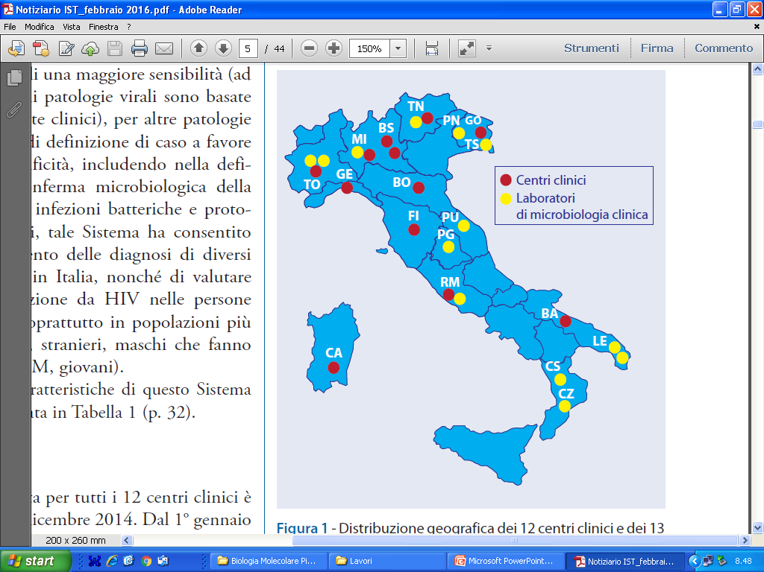
Infezioni sessualmente trasmesse: rete ISS
SISTEMA DI SORVEGLIANZA SENTINELLA DELLE INFEZIONI SESSUALMENTE TRASMESSE
Il Sistema è attivo dal 2009, è coordinato dal Centro Operativo AIDS (COA) dell’Istituto Superiore di Sanità (ISS)
Nasce dalla collaborazione tra il COA- ISS e il Gruppo di lavoro Infezioni Sessualmente Trasmesse (GLIST) dell’Associazione Microbiologi Clinici Italiani (AMCLI)
Prevede la collaborazione di 13 laboratori di microbiologia clinica, dislocati sul territorio nazionale
P.O. «Veris Delli Ponti» Scorrano (Le)

Slide 7
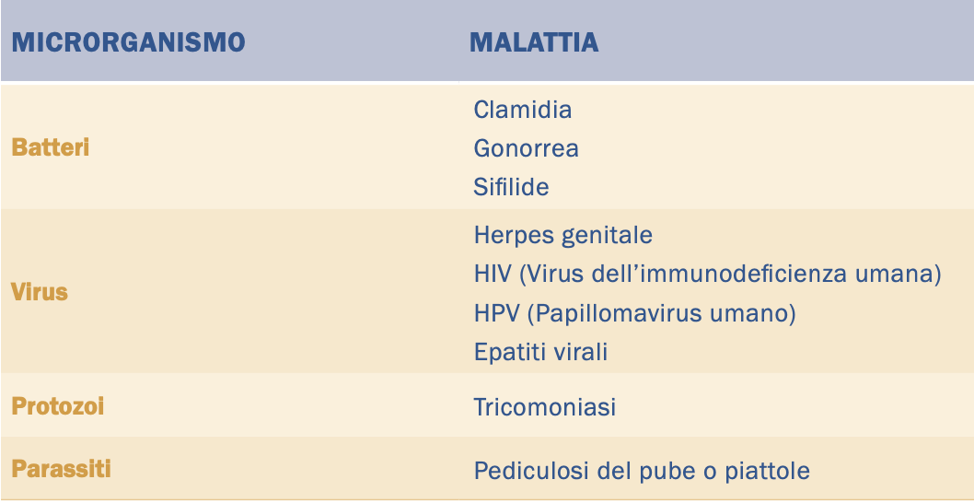
Le IST principali e i loro patogeni

Slide 8
Perché i giovani sono più suscettibili
Hanno tessuti genitali più fragili
Molto spesso non hanno sintomi o li trascurano
Hanno più di frequente rapporti sessuali non protetti
Possono avere un numero elevato di partner sessuali o esporsi a rapporti sessuali a rischio (a volte a causa dell’uso di alcol e droghe)
Non sanno a chi rivolgersi o con chi parlarne

Slide 9
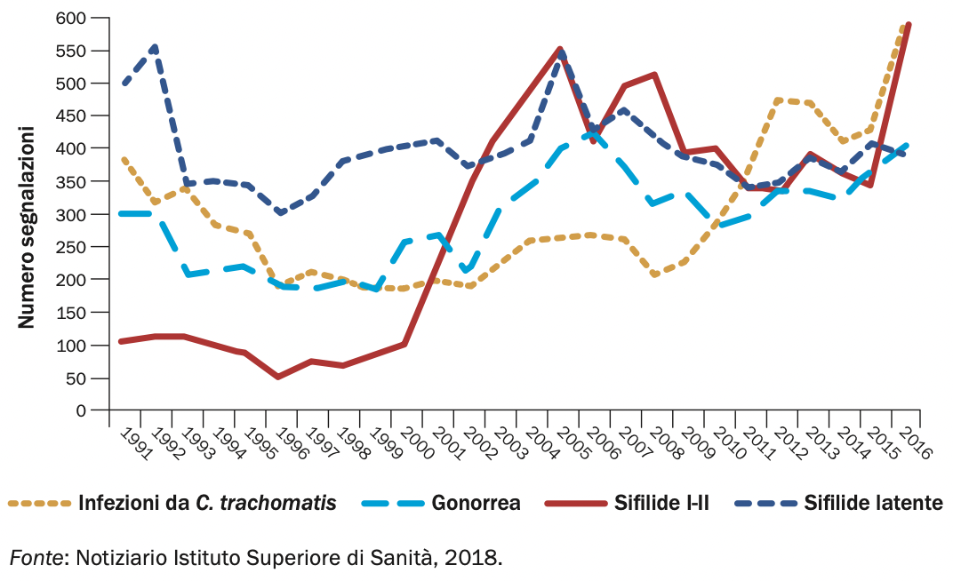
Andamento delle principali IST batteriche in Italia

Slide 10
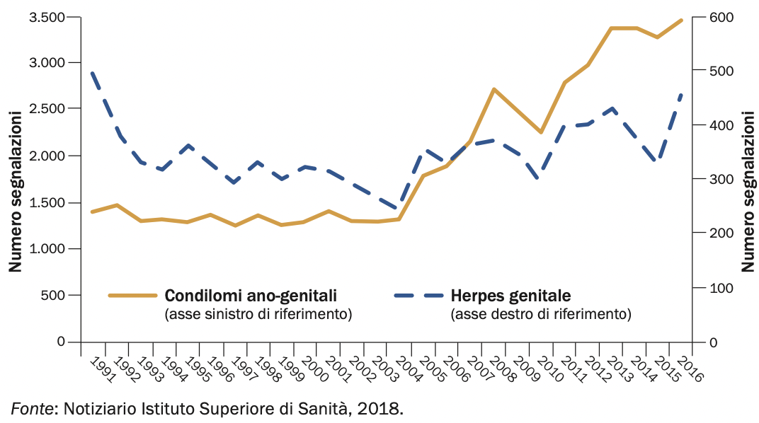
Andamento delle principali IST virali in Italia

Slide 11
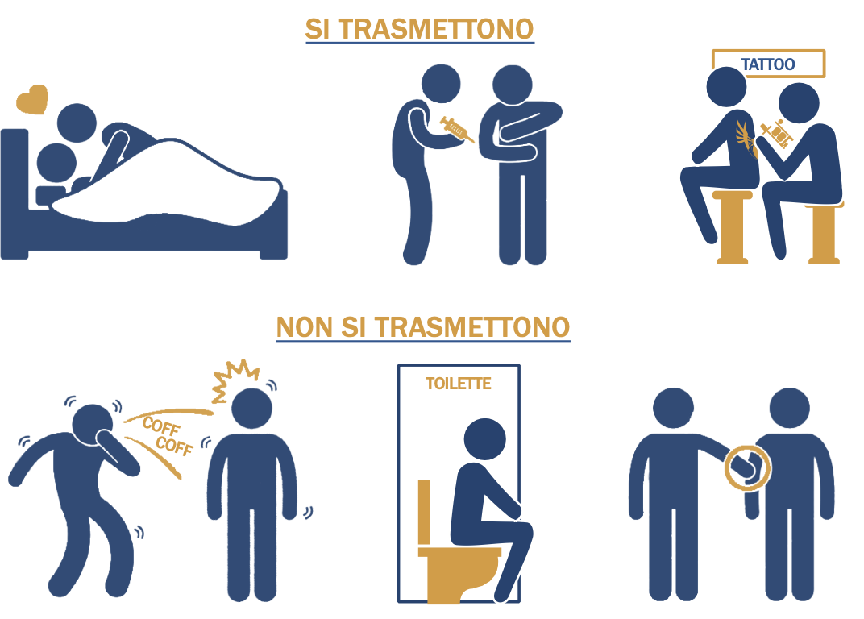
Vie di trasmissione delle IST
La trasmissione di un’infezione (o contagio) esprime il passaggio di un microbo tra due persone
Le IST si trasmettono attraverso qualsiasi tipo di rapporto sessuale (vaginale, anale, orale), tramite lo sperma, la secrezione pre-spermatica, le secrezioni vaginali, la saliva, o con il contatto diretto della pelle della zona genitale, delle mucose genitali, anali e della bocca. Inoltre, si possono trasmettere attraverso il sangue (contatto di ferite aperte e sanguinanti, scambio di siringhe, tatuaggi, piercing) e, infine, con il passaggio dalla madre al nascituro durante la gravidanza, il parto e l’allattamento.
Non si trasmettono con i colpi di tosse, con i contatti sociali o con l’uso di toilette pubbliche

Slide 12
Se si inizia una nuova relazione è opportuno:
parlare delle proprie esperienze sessuali e di quelle del partner
comunicare al partner se si ha o si ha avuto una IST e invitarlo a fare la stessa cosa
fare insieme i test di laboratorio per vedere se si ha qualche infezione
soprattutto decidere insieme di usare il preservativo

Slide 13
Incubazione, disturbi, sintomi
Contagio
Incubazione
Giorni (n°??)
Aree sintomatiche
Area genitale
Bocca
Segni sintomatici
Perdite genitali da vagina, pene, ano
Dolore basso addome
Sintomi
Zona anale
Pelle
Prurito/lesioni regione genitale, anale o della bocca
Dolore e sanguinamento durante e/o dopo i rapporti sessuali
Necessità di urinare frequentemente, a volte con dolore o bruciore

Slide 14
Si può guarire?
Le IST sono curabili nella maggior parte dei casi, attraverso antibiotici mirati o altri farmaci prescritti dal medico.
E’ importante una terapia corretta e tempestiva
Possibili complicanze:
Sterilità/infertilità
Gravidanza a rischio
Infezioni neonatali
Sviluppo di neoplasie

Slide 15
Fattori di rischio
Rapporti sessuali NON protetti
Persone che hanno partner diversi
Persone che hanno un partner con IST
Abuso di sostanze (alcool, droghe)
Rapporti sessuali in età precoce (< 15 anni)

Slide 16
Perché gli adolescenti sono più a rischio
Hanno tessuti genitali ancora immaturi e recettivi alle infezioni
Molto spesso non hanno sintomi e non sanno di essere infetti
Usano poco il preservativo
Possono avere comportamenti a rischio (rapporti non protetti con molti partner, uso di droghe, abuso di alcol)
Non sanno a chi rivolgersi per un aiuto

Slide 17
Alcune regole per evitare le IST
(sesso sicuro)
Utilizzare il preservativo
Essere sempre lucidi
Ridurre il numero di partner sessuali
Evitare rapporti sessuali occasionali o rapporti con partner di cui non si conosca lo stato di salute senza l’uso del preservativo maschile o femminile o del Dental dam
Evitare i rapporti sessuali durante una terapia per una IST
Se si pensa di avere una qualunque IST, recarsi da un medico
Effettuare con regolarità i test per le IST e per l’HIV

Slide 18
Uso del profilattico (I)
È il metodo barriera più sicuro per proteggersi dalle IST
Non deve essere mai riutilizzato
Deve essere della giusta misura
Va conservato lontano da fonti di calore

Slide 19
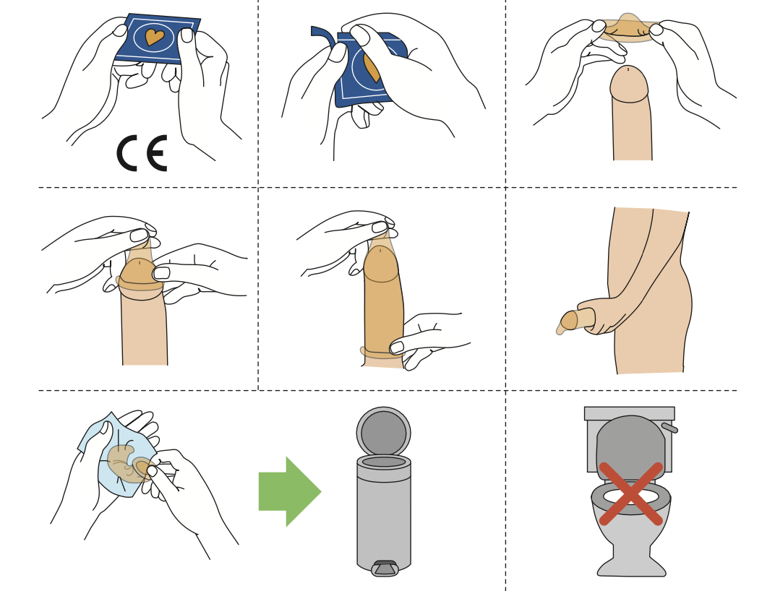
Uso del profilattico (II)
Leggere le istruzioni
Utilizzare solo preservativi con marchio CE
Aprire con delicatezza la confezione, senza danneggiare con unghie e anelli
Inserirlo sul pene appena l’erezione è completa
Controllare che l’anello di gomma stia all’esterno
Tenere premuta la punta (per evitare che si formi una bolla d’aria) e srotolarlo in modo da coprire l’intero pene in erezione

Slide 20

Il profilattico femminile: Femidom
È una guaina trasparente, morbida e resistente che si inserisce in vagina prima del rapporto sessuale.
Ha la forma di un tubo con due anelli alle estremità: uno è chiuso ed è quello che va inserito in vagina, l’altro è aperto e rimane fuori dalla vagina.
Non si può utilizzare insieme al preservativo maschile.

Slide 22
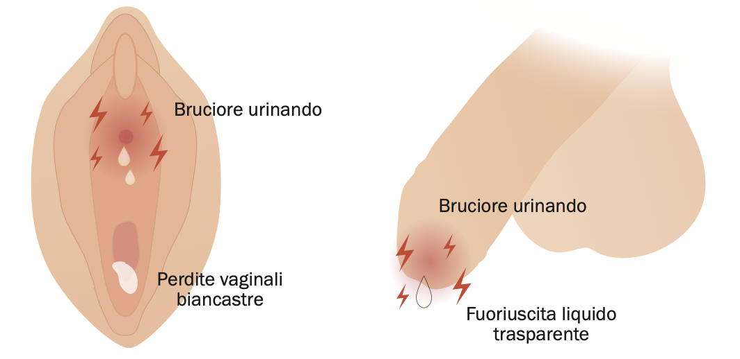
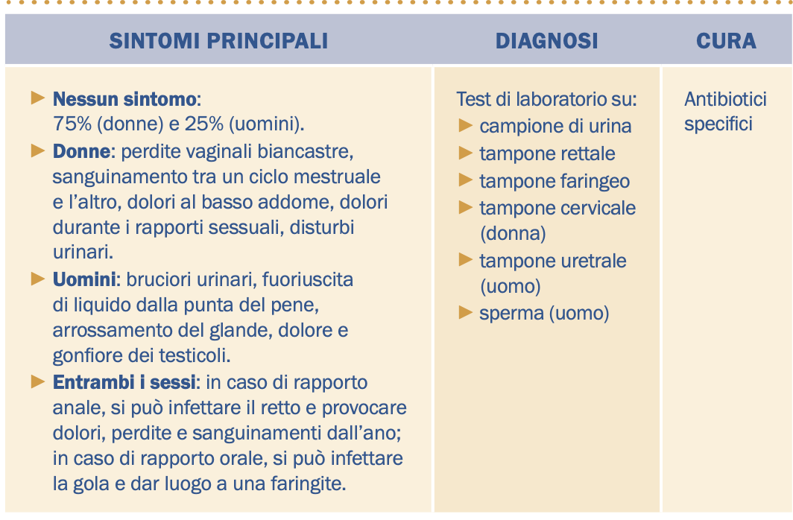
Infezione da Clamidia
È dovuta a un batterio
Se non curata adeguatamente, nel 10-40% delle donne più causare la malattia infiammatoria pelvica, una patologia che può causare sterilità/infertilità
Si trasmette attraverso tutti i tipi di rapporti sessuali (vaginali, anali e orali) e può essere trasmessa al nascituro se la donna è in gravidanza
Colpisce di più le donne rispetto agli uomini

Slide 23
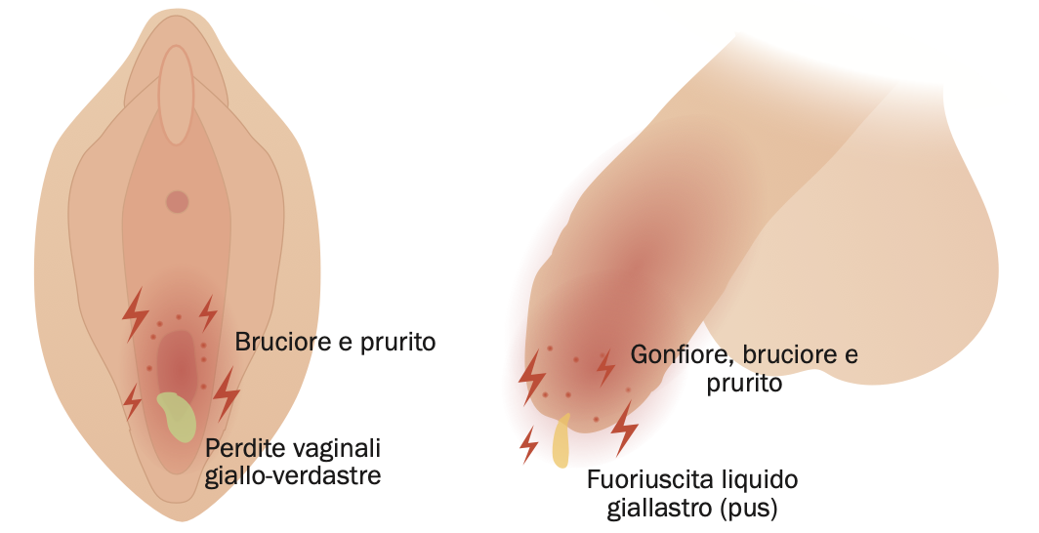
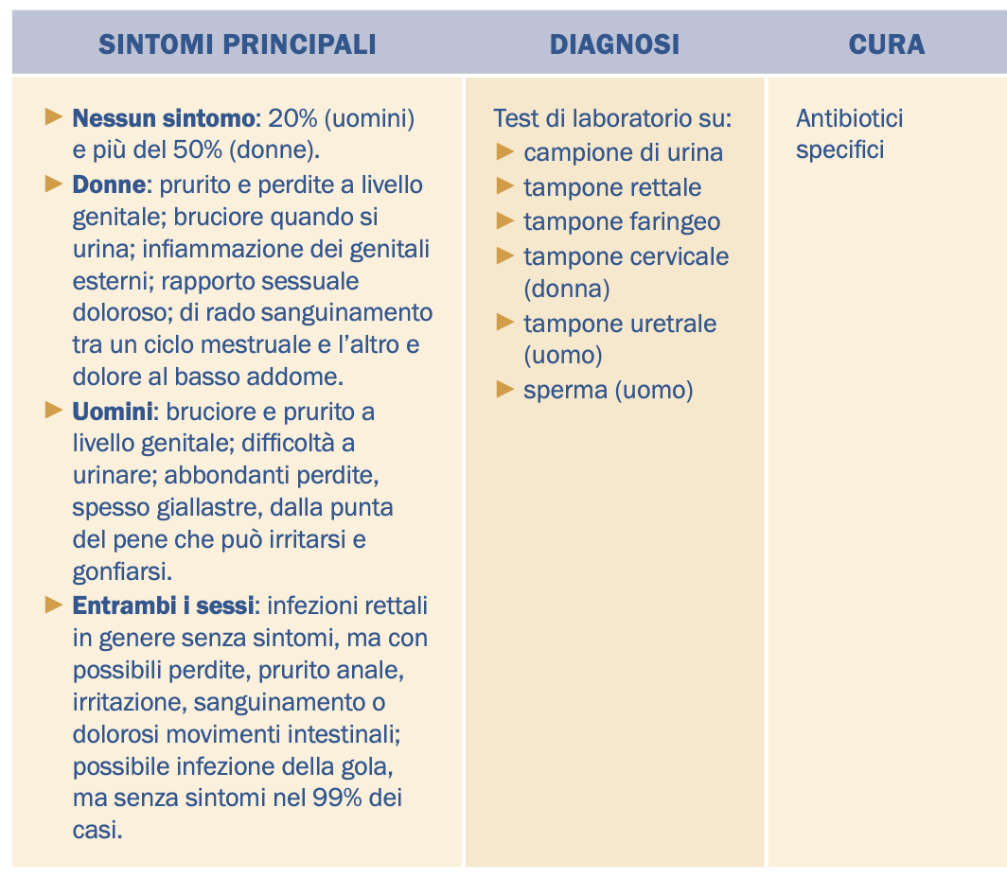
La gonorrea
Il contagio avviene attraverso tutti i tipi di rapporti sessuali (vaginali, anali, orali) e può essere trasmessa dalla madre infetta al nascituro
Colpisce più gli uomini rispetto alle donne

Slide 24
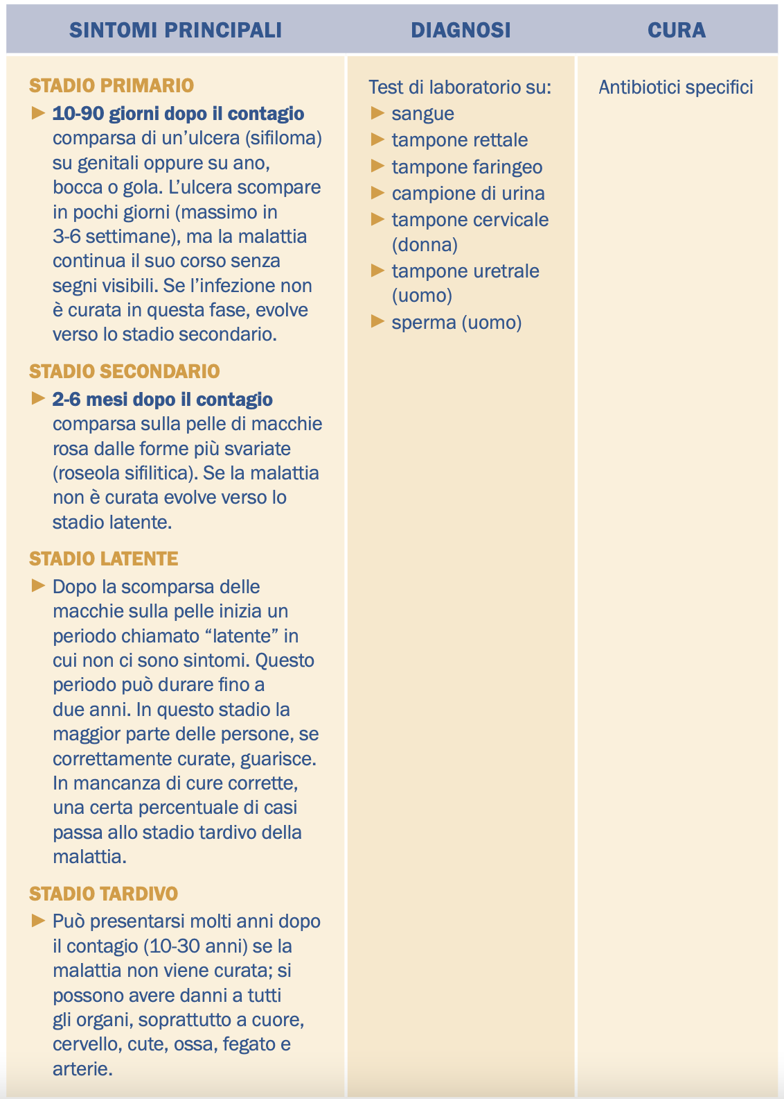
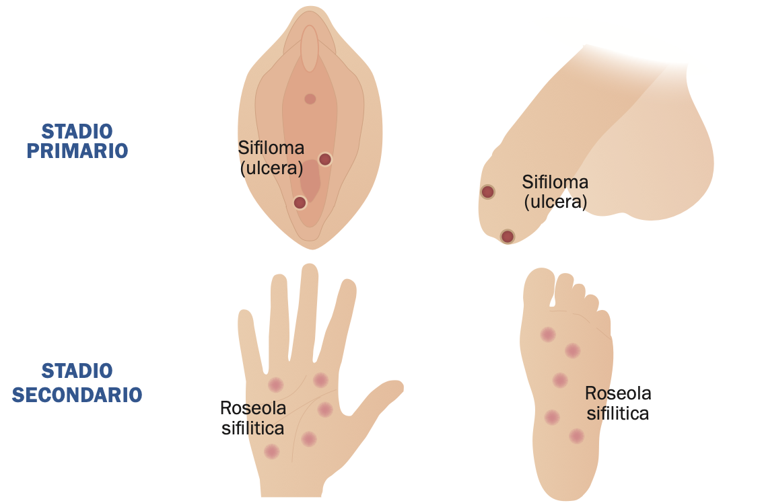
La sifilide
Il contagio avviene attraverso tutti i tipi di rapporti sessuali (vaginali, anali, orali) e può essere trasmessa dalla madre infetta al nascituro
Colpisce più gli uomini rispetto alle donne
Se non viene curata si possono avere danni a diversi organi, soprattutto cuore, cervello, ossa, fegato e arterie

Slide 25
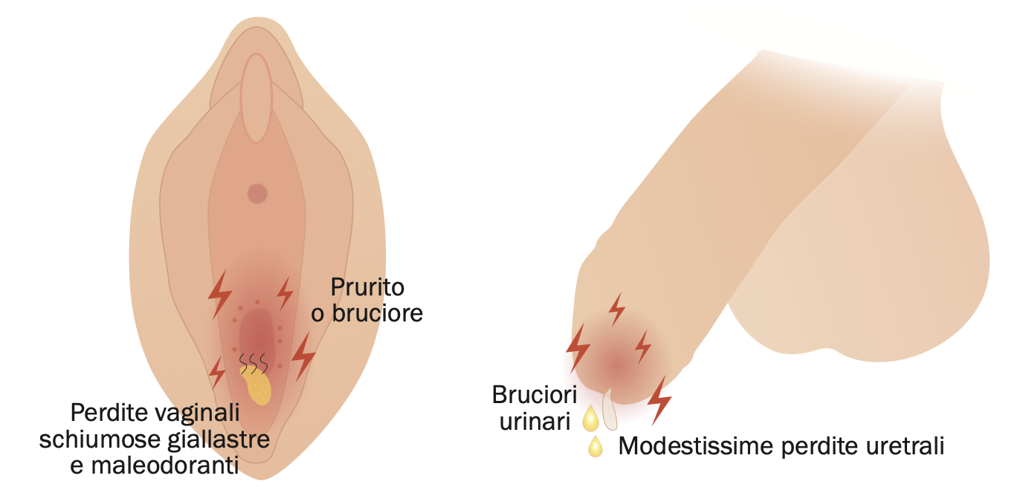
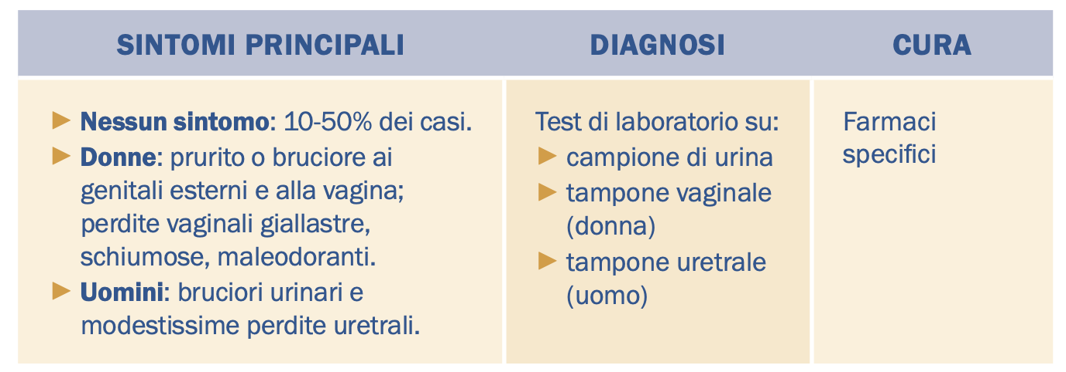
La tricomoniasi
Il contagio avviene attraverso tutti i tipi di rapporti sessuali (vaginali, anali, orali), ma esiste la possibilità di contrarre l’infezione anche scambiando la biancheria, gli asciugamani, i sex boys.

Slide 26
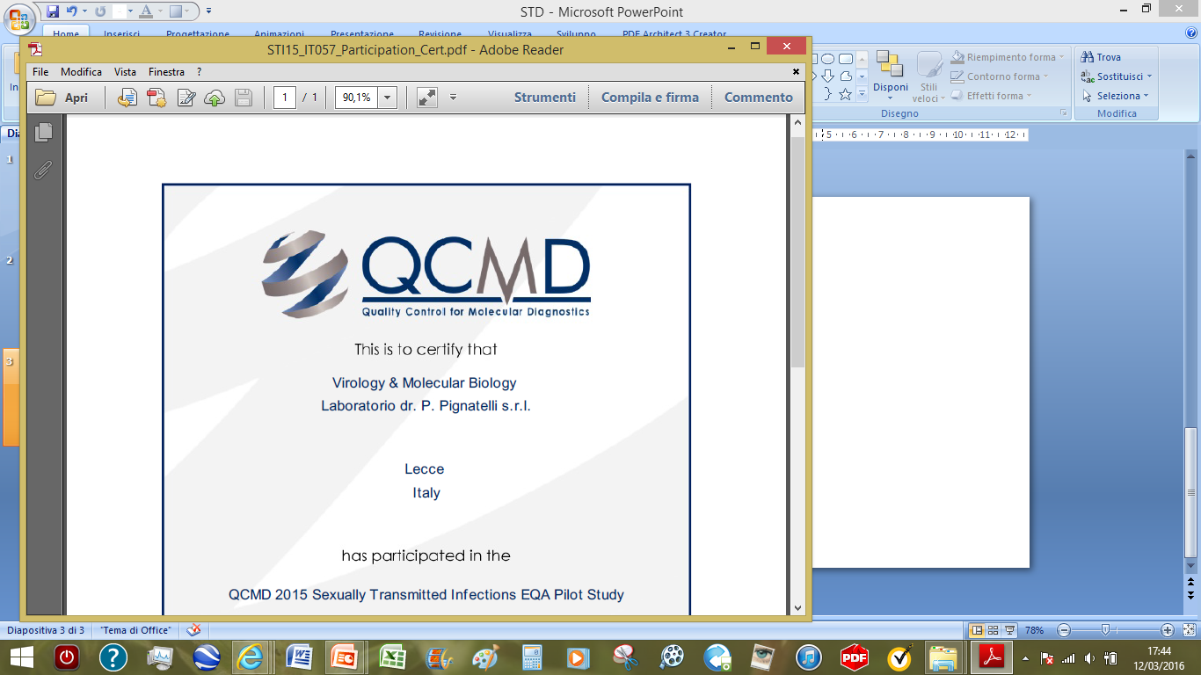

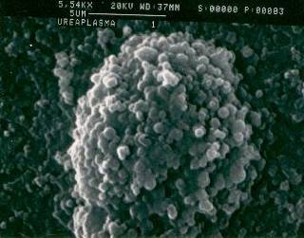
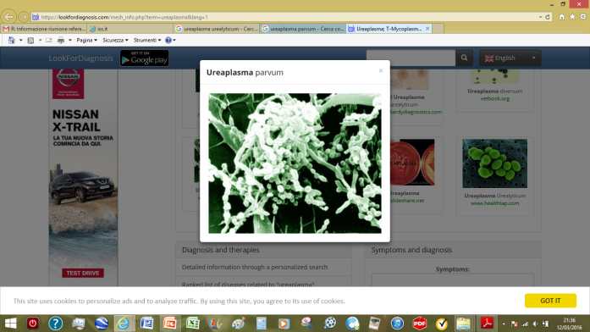
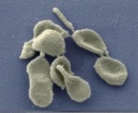
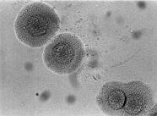
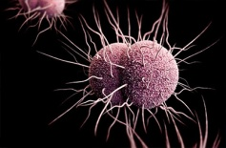
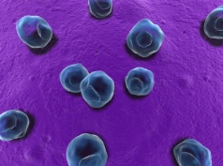
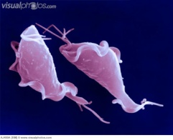
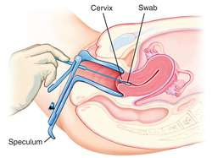

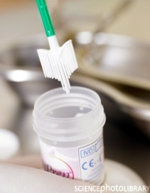
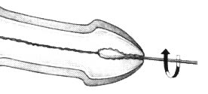
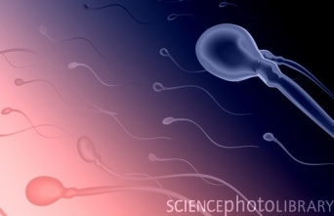
Diagnosi delle Infezioni Sessualmente Trasmesse: Pannello STI-7
Costo test: € 36,00 (ticket)
Tempi di consegna: 3-6 giorni
Patogeni ricercati | Ureaplasma urealyticum | Ureaplasma parvum |  | Mycoplasma genitalium |  | Mycoplasma hominis | Neisseria gonorrhoeae |  | Chlamydia trachomatis |  | Trichomonas vaginalis
Tipo di campione | Vaginal and cervical swab |  | Urethral swab |  | Urine |  |  | Seminal fluid |  | Liquid based cytology

Slide 27
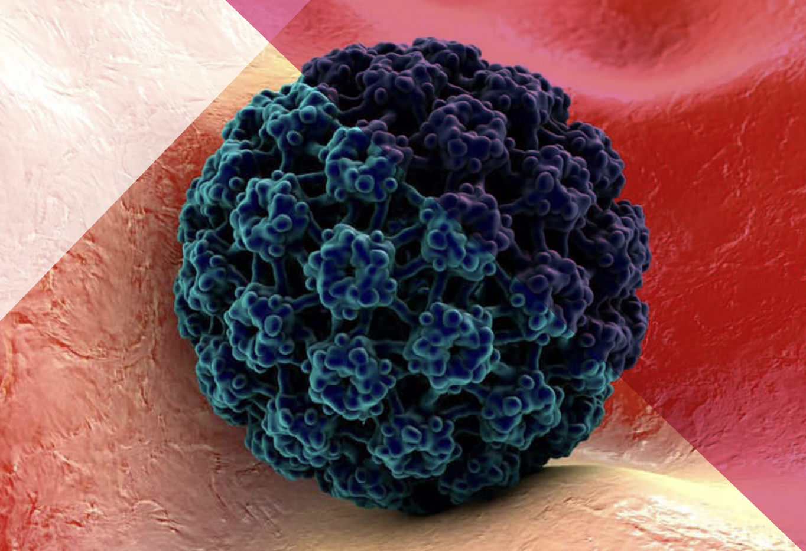
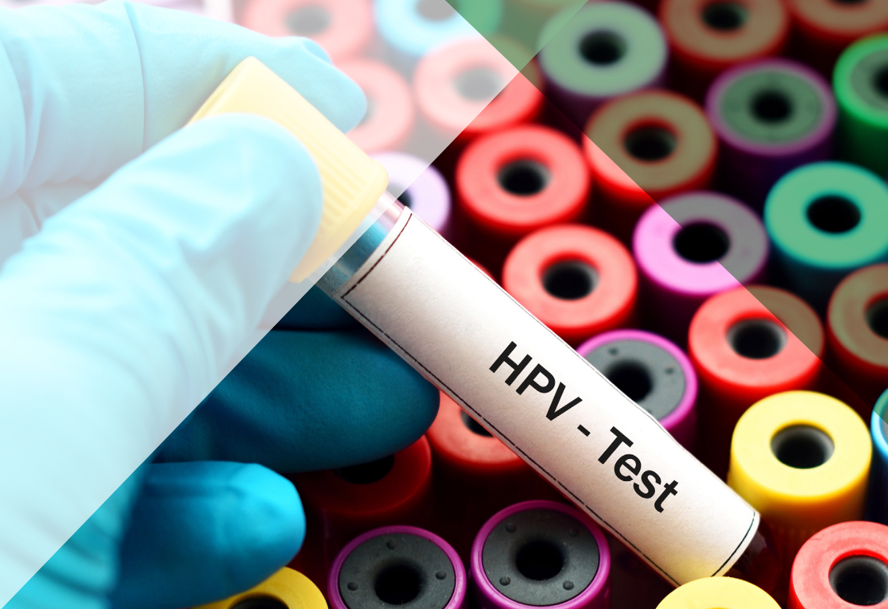
Papillomavirus (HPV)
È l’infezione sessualmente trasmessa più diffusa al mondo.
L’HPV è un virus a DNA che provoca un’infezione molto frequente nella popolazione mondiale: si stima che fino all’80% delle donne sessualmente attive si infetti nel corso della vita.
Si trasmette attraverso i rapporti sessuali.
Esistono oltre 200 varietà di HPV, si distinguono in:
  HPV ad alto rischio (possono causare tumori maligni del collo dell’utero, dell’ano, dei genitali, della cavità orale, della faringe e della laringe)
  HPV a basso rischio (non causano tumori maligni ma condilomi e verruche)

Slide 28
Oncogenicità degli HPV secondo lo IARC
α-HPV
1 | 16 | Genotipo più oncogeno, causa di cancro in differenti siti
1 | 18, 31, 33, 35, 39, 45, 51, 52, 56, 58, 59 | Sufficienti evidenze per cervico-carcinoma
2A | 68 | Limitate evidenze nella specie umana, ma elevata associazione con i meccanismi di insorgenza del cancro alla cervice
2B | 26, 53, 66, 67, 69, 71, 70, 73, 82 | Limitate evidenze nella specie umana per il cancro alla cervice
2B | 30, 34, 69, 85, 97 | Classificati per analogia filogenetica nei tipi di HPV con sufficienti o limitate evidenze nella specie umana
3 | 6, 11, 40, 42, 43, 44, 54, 61, 74 | Evidenze epidemiologiche inadeguate e assenza di potenziale oncogeno in studi sulla patogenesi del cancro
β-HPV
2B | 5, 8 | Limitate evidenze per il cancro cutaneo in EV
3 | Altri tipi β e γ | Evidenze epidemiologiche inadeguate e assenza di potenziale oncogeno in studi sulla patogenesi del cancro
Bouvard et al. Lancet Oncology 2009 (modificato)

Slide 29
Fattori di rischio verso l’evoluzione
neoplastica
associati al virus
genotipi ad alto rischio
integrazione del DNA di HPV nel genoma della cellula ospite
varianti virali
associati all’ospite
fattori genetici predisponenti
sistema immunitario
persistenza di HPV ad alto rischio
elevato numero di partner sessuali
fumo di sigaretta
co-infezione (Chlamydia trachomatis, HSV-2)
terapia ormonale
mutageni
associati alle
abitudini

Slide 30
Quali sono le indagini di laboratorio più opportune?
  Test di screening su tampone vulvare, vaginale, cervicale, balano-prepuziale, ecc.
  Tipizzazione genomica (se il test di screening è positivo)
  RNA messaggero (infezione attiva)

Slide 31
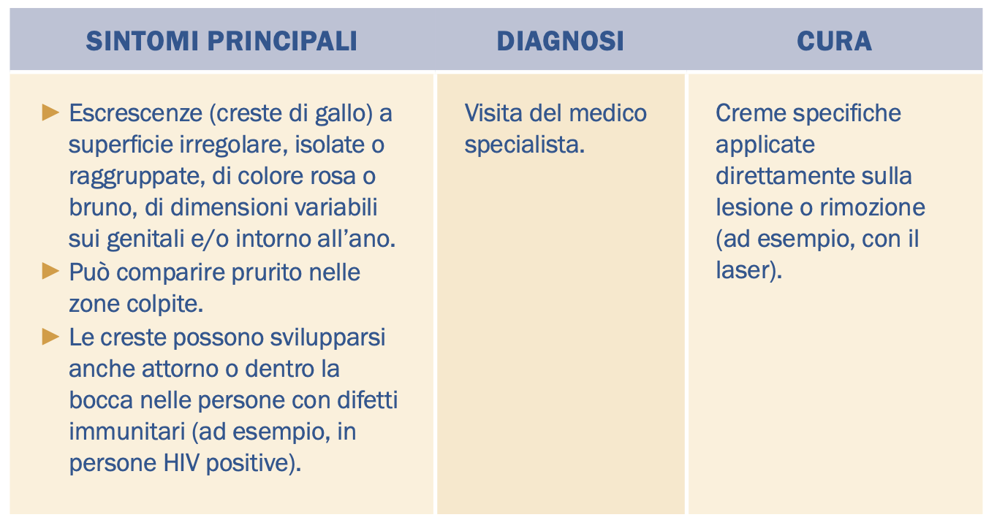
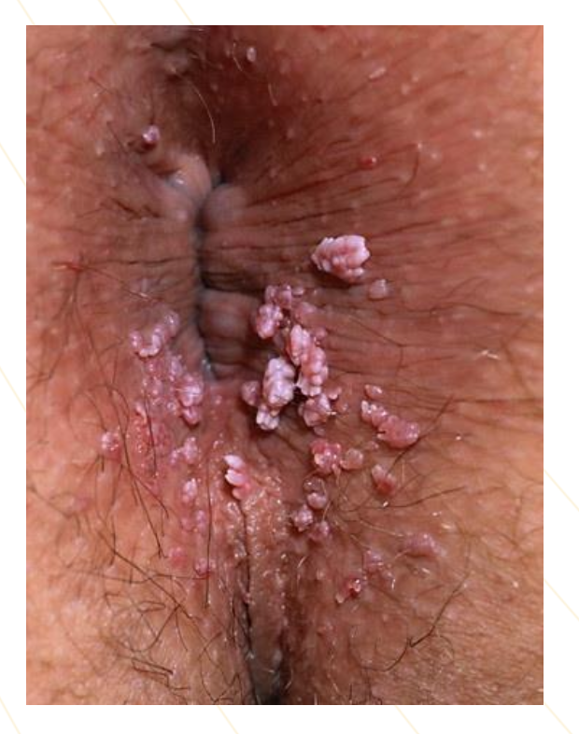
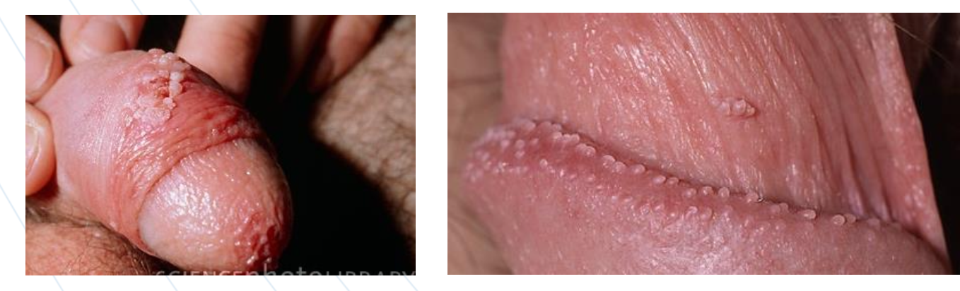
Papillomavirus a basso rischio
La Condilomatosi è una condizione benigna, dall’aspetto di una verruca, che affligge entrambi i sessi
È molto contagiosa
È correlata alla presenza di tipi di HPV a basso rischio (soprattutto 6 e 11)
I Condilomi spesso non provocano disturbi, possono dare fastidio o prurito e sensazione di disagio
Tendono ad estendersi alle zone circostanti e sono soggetti a frequenti recidive
Se non adeguatamente trattati, i Condilomi possono aumentare di numero e dimensione
Talvolta, possono guarire spontaneamente ma si consiglia la rimozione mediante crioterapia, laser-terapia, diatermocoagulazione, asportazione chirurgica o mediante l’applicazione locale di farmaci
Il vaccino 9-valente contiene anche i virotipi 6 e 11

Slide 32
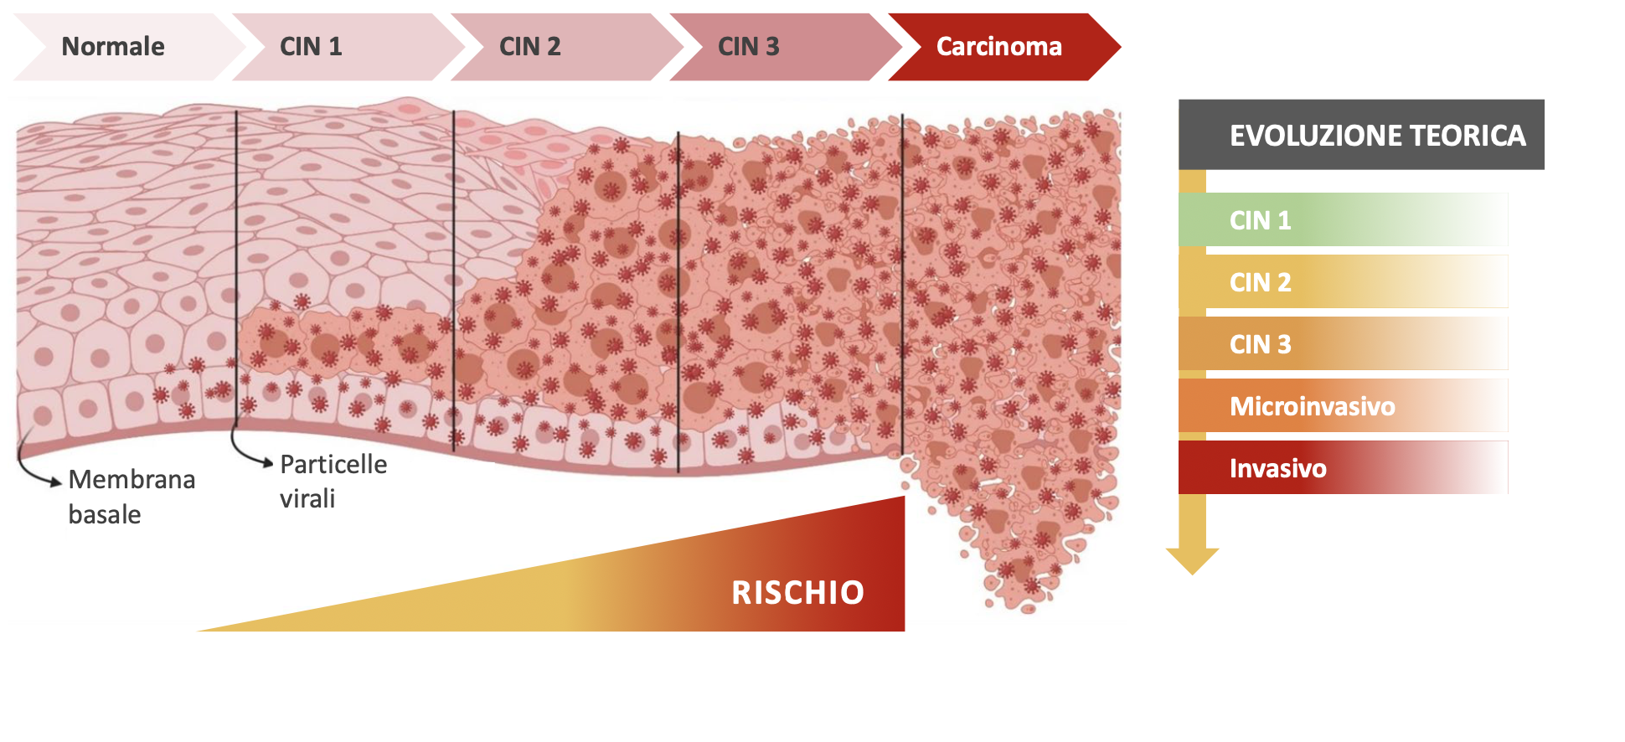
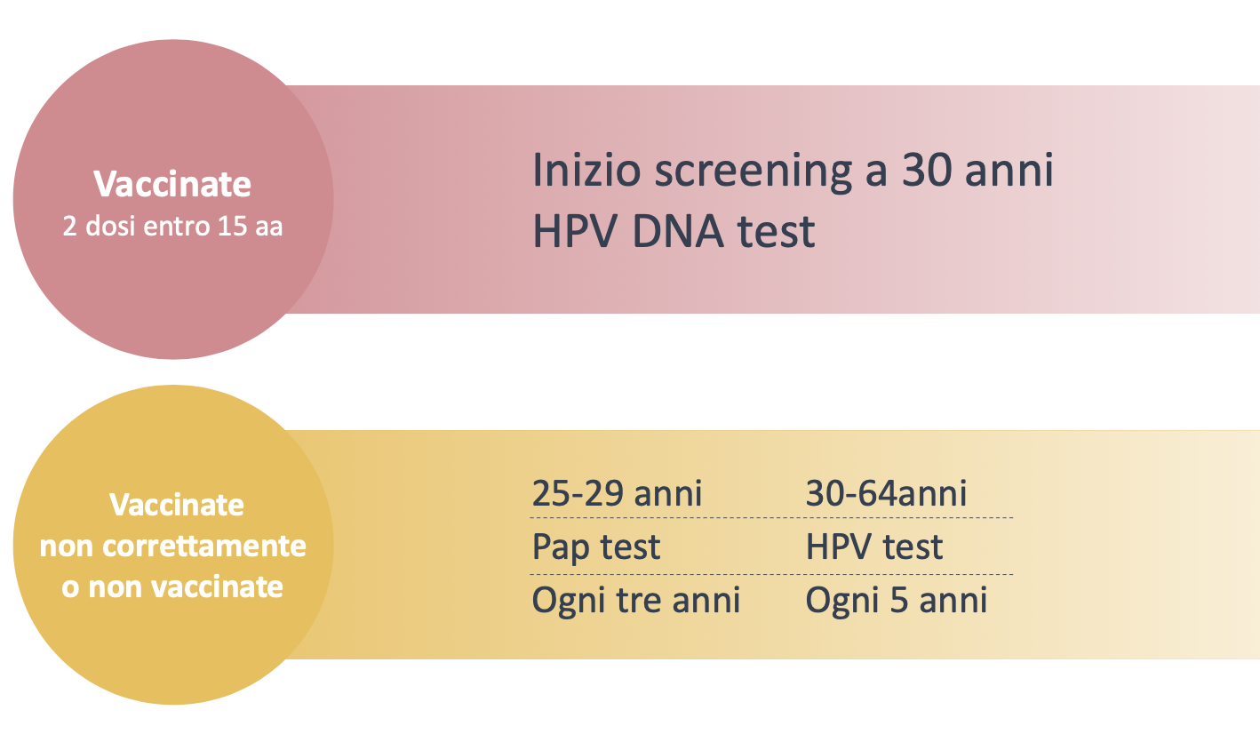
Papillomavirus ad alto rischio
Possono causare:
  Lesioni precancerose
  Tumore del collo dell’utero

Slide 33
Come evitare queste malattie
Per ridurre il rischio di ammalarsi, basta evitare l’infezione da Papillomavirus
E’ utile eseguire le opportune indagini di laboratorio (test di screening: tampone vulvare, vaginale, cervicale, balano-prepuziale) e aderire ai programmi di screening gratuiti
E’ possibile adottare la strategia della diagnosi precoce

Slide 34

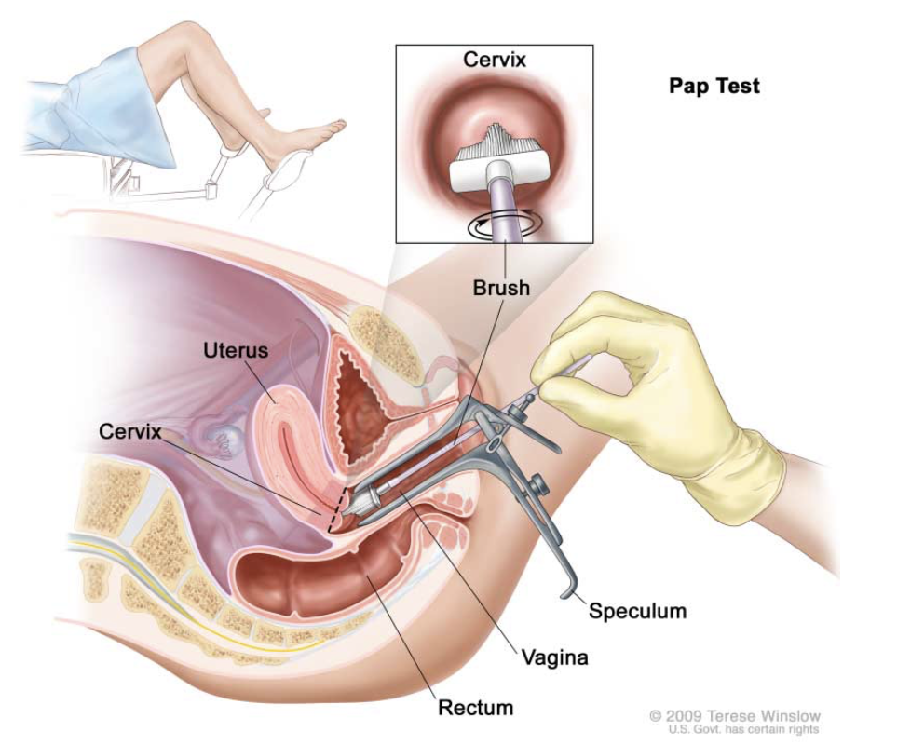
Cos’è il PAP-test?
È un esame che serve per scoprire se il virus del Papilloma, infettando le cellule del collo dell’utero, ha provocato lesioni sul collo dell’utero.
È molto utile perché permette di scoprire eventuali lesioni del collo dell’utero quando queste sono ancora nelle prime fasi e consente così di trattarle e salvare molte vite umane

Slide 35
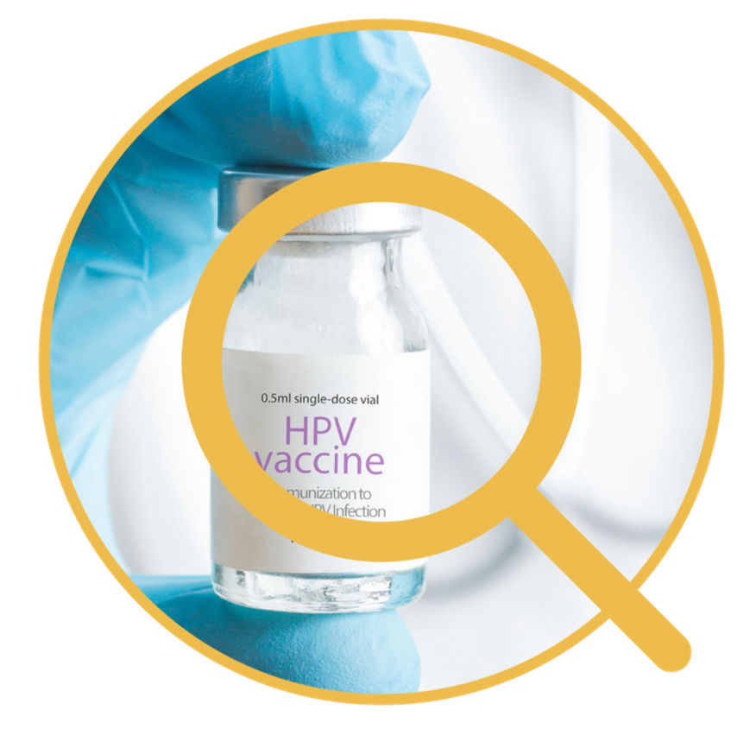
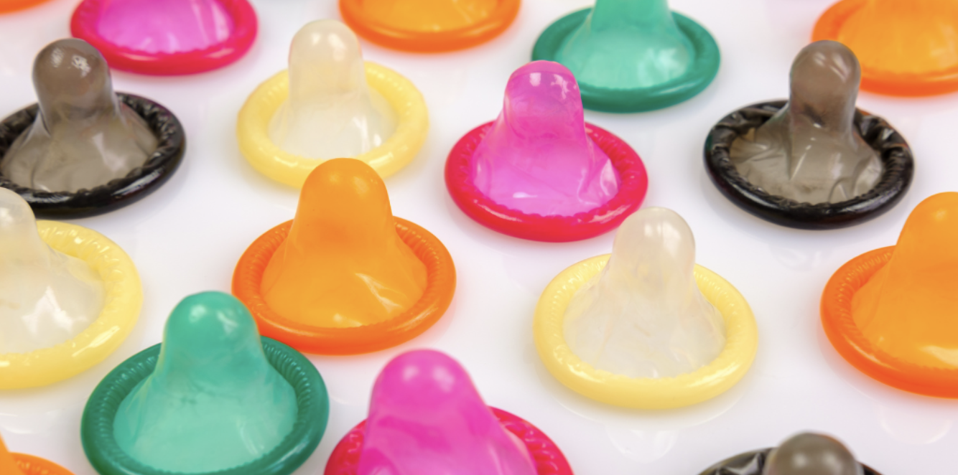
Come evitare l’infezione da papillomavirus?
Evitare di avere contatti sessuali con persone infette
Utilizzare sempre il preservativo
Vaccinarsi contro il Papillomavirus

Slide 36
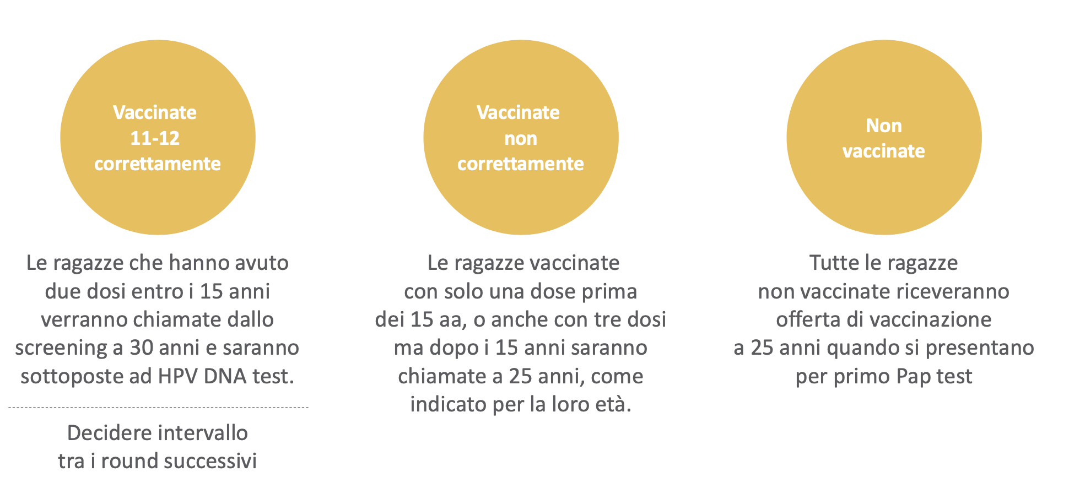
Vaccino per il Papillomavirus
Il vaccino contro l’HPV rappresenta un’importante risorsa nella lotta contro i tumori HPV correlati ed una grande svolta culturale e scientifica nella lotta contro il cancro
Da gennaio 2008 è partita la vaccinazione gratuita per le ragazze nel 12° anno di vita (Vaccino non obbligatorio), in quanto sono all’esordio della loro vita sessuale, prima che possano correre il rischio di contrarre l’HPV
Ad oggi non tutte le ragazze e i ragazzi sono vaccinati

Slide 37
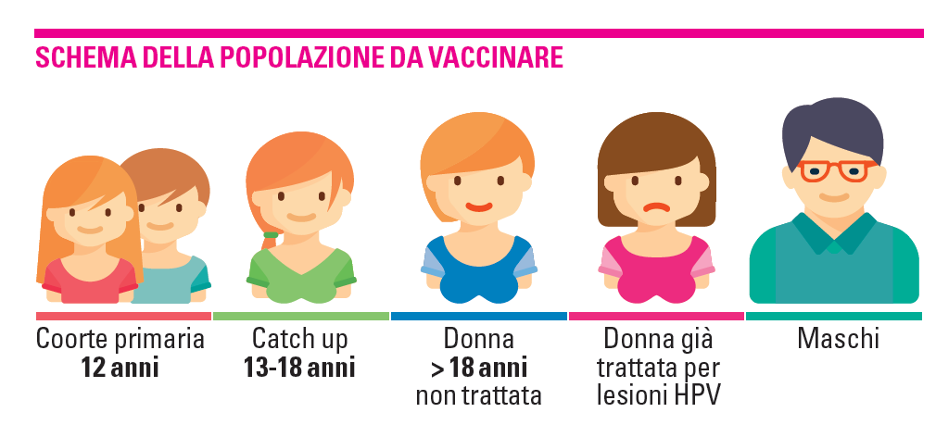

Slide 38

Quale vaccino bisognerebbe utilizzare?
  Il vaccino nonavalente è quello che protegge dai 9 tipi più diffusi e pericolosi di Papillomavirus:
  Questi 9 tipi di Papillomavirus sono responsabili di gran parte delle malattie che abbiamo descritto in precedenza.
  La vaccinazione universale con il nuovo vaccino 9-valente (6, 11, 16, 18, 31, 33, 45, 52, 58) consentirà di prevenire in entrambi i sessi lo sviluppo di cancri, di lesioni precancerose del collo dell’utero, della vulva, della vagina, dell’ano e le lesioni anogenitali benigne (Condilomi acuminati)
6
11
16
18
31
33
45
52
58

Slide 39
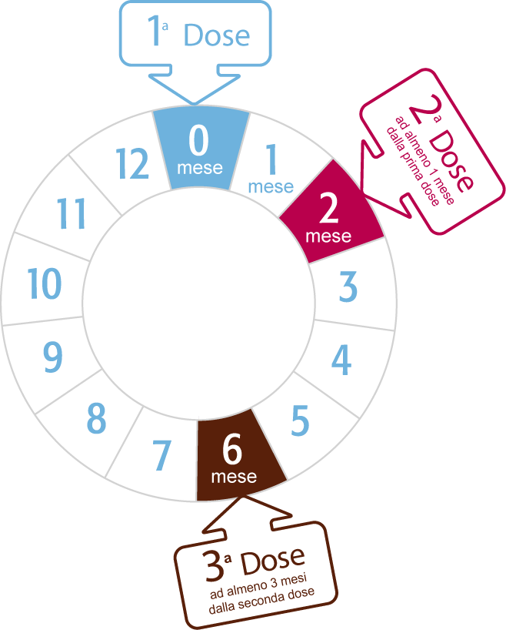
In cosa consiste la vaccinazione?
La vaccinazione consiste
in 3 iniezioni, che devono
essere effettuate
nel corso di un anno.

Slide 40
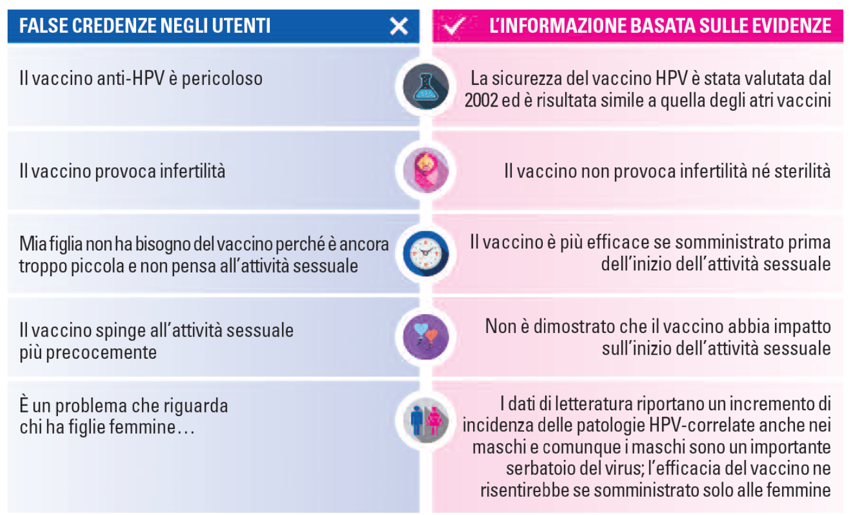

Slide 41
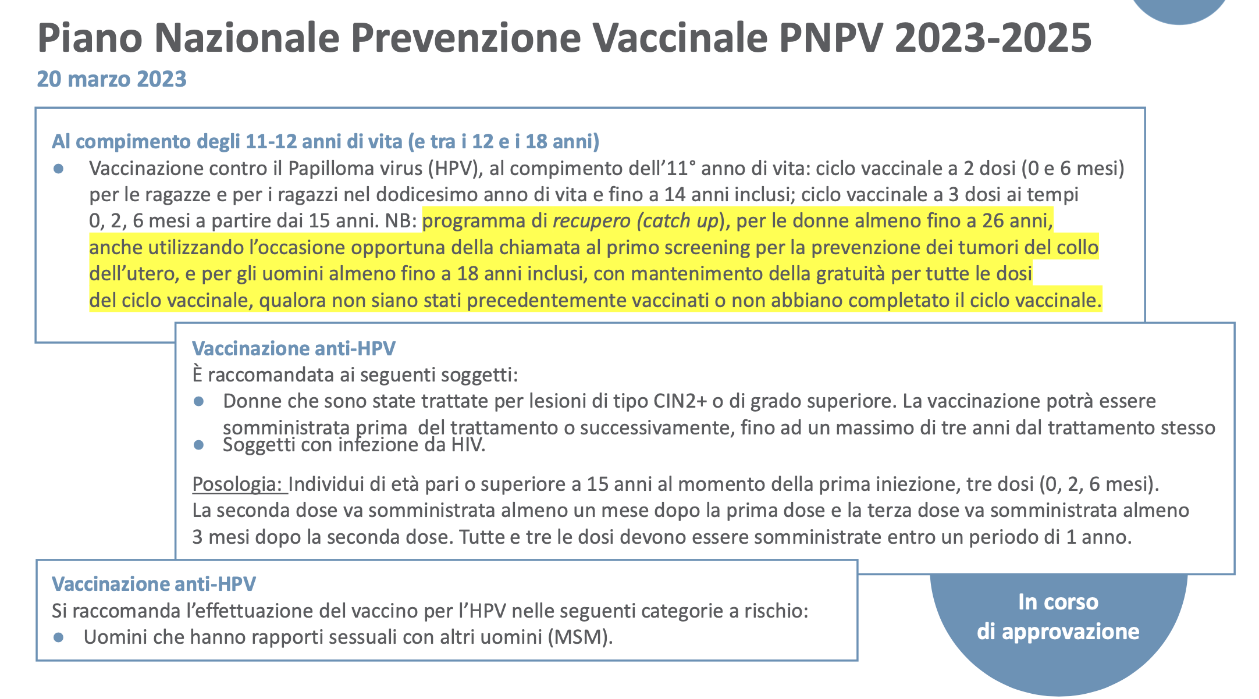

Slide 42
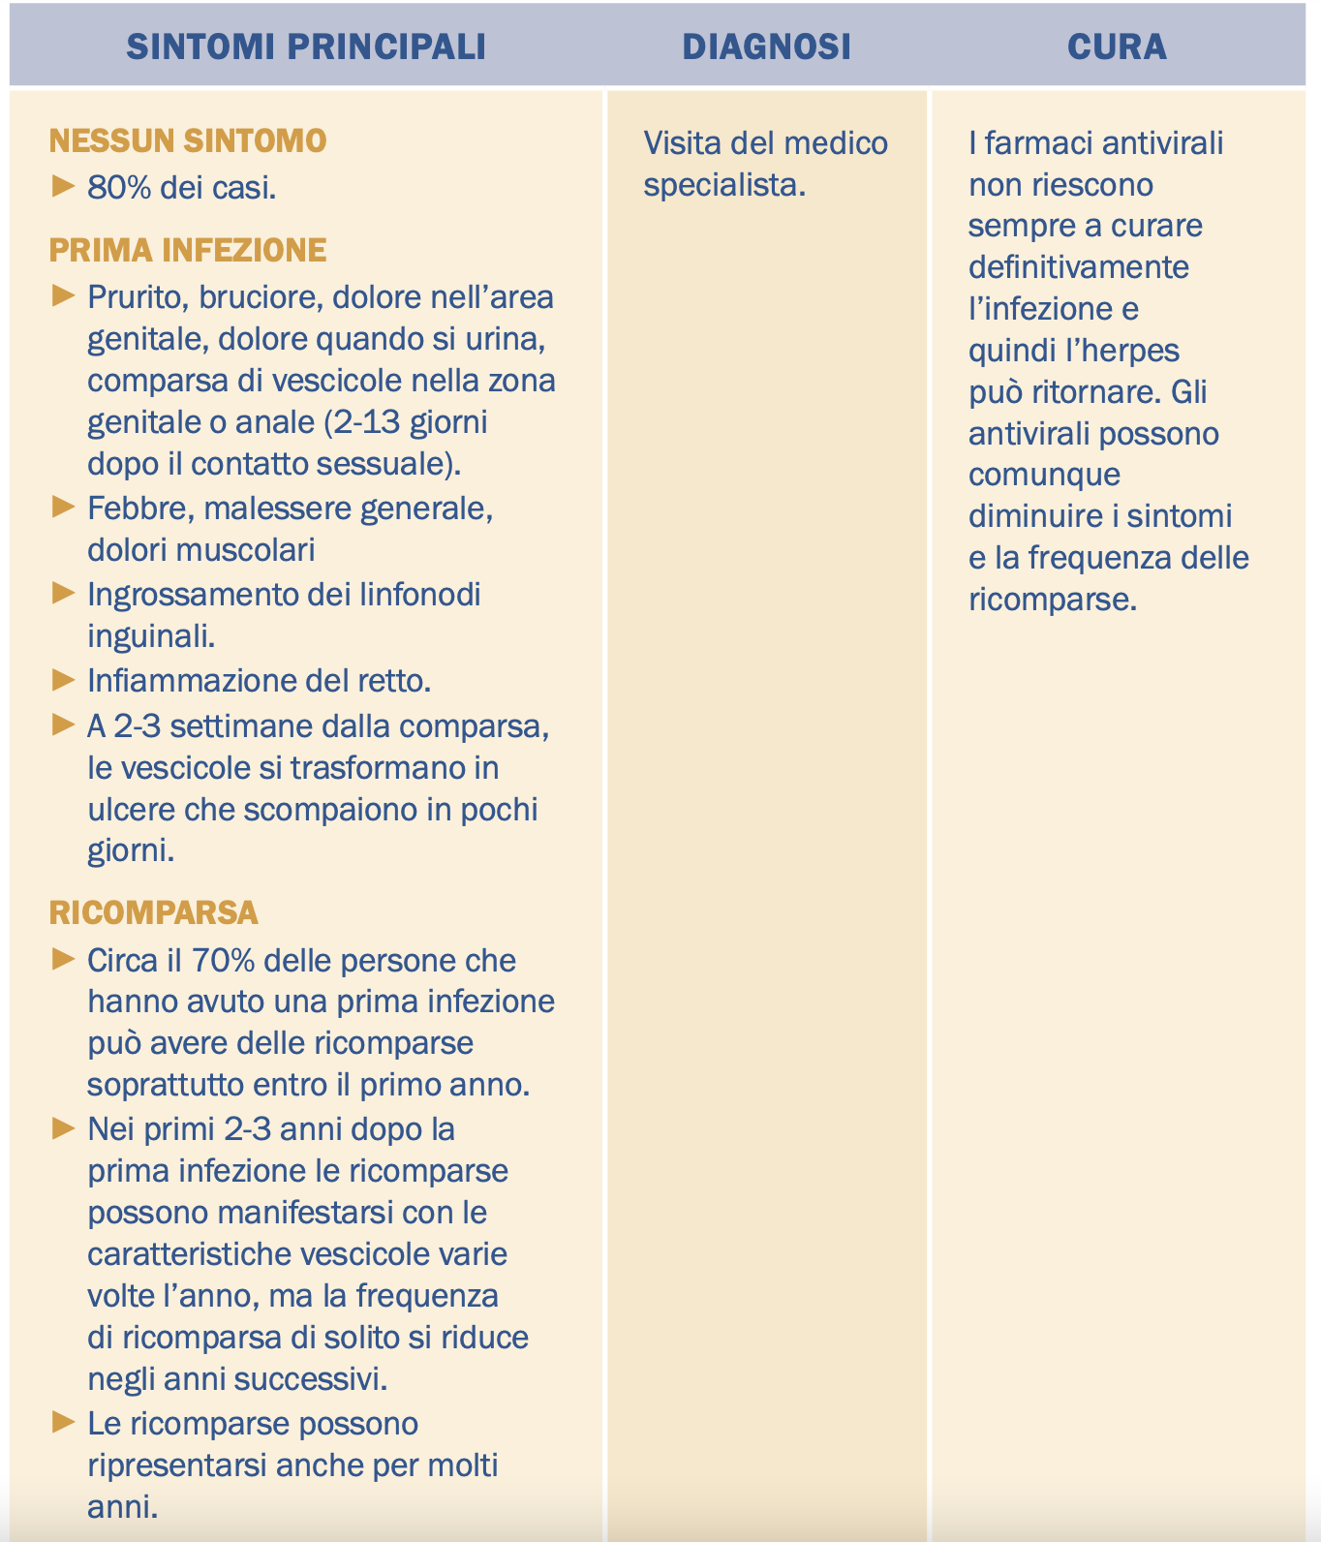
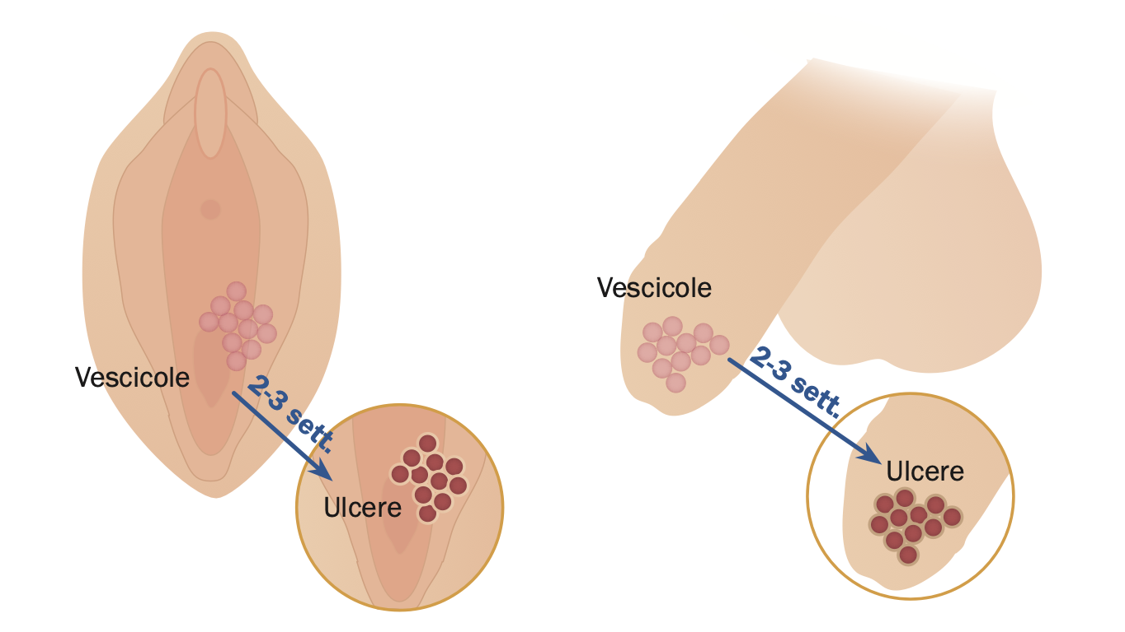
L’herpes genitale (HSV-2)
Le donne sono maggiormente colpite
Causa prurito, bruciore e dolore
Comparsa di vescicole nella zona genitale e anale

Slide 43
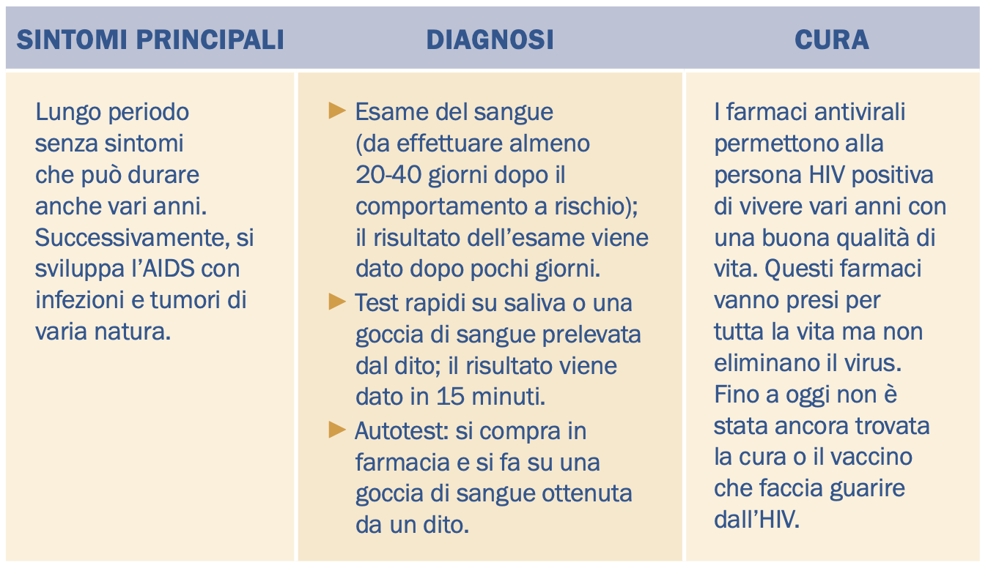
HIV (virus dell’immunodeficienza umana)
Il virus si trasmette attraverso tutti i tipi di rapporti sessuali (vaginali, anali, orali) e il sangue (scambiando aghi o siringhe)
Può essere trasmesso da madre infetta al nascituro
Se non si eseguono terapie adeguate, si abbassano le difese immunitarie e si può sviluppare l’AIDS più rapidamente

Slide 44


